Slide 1

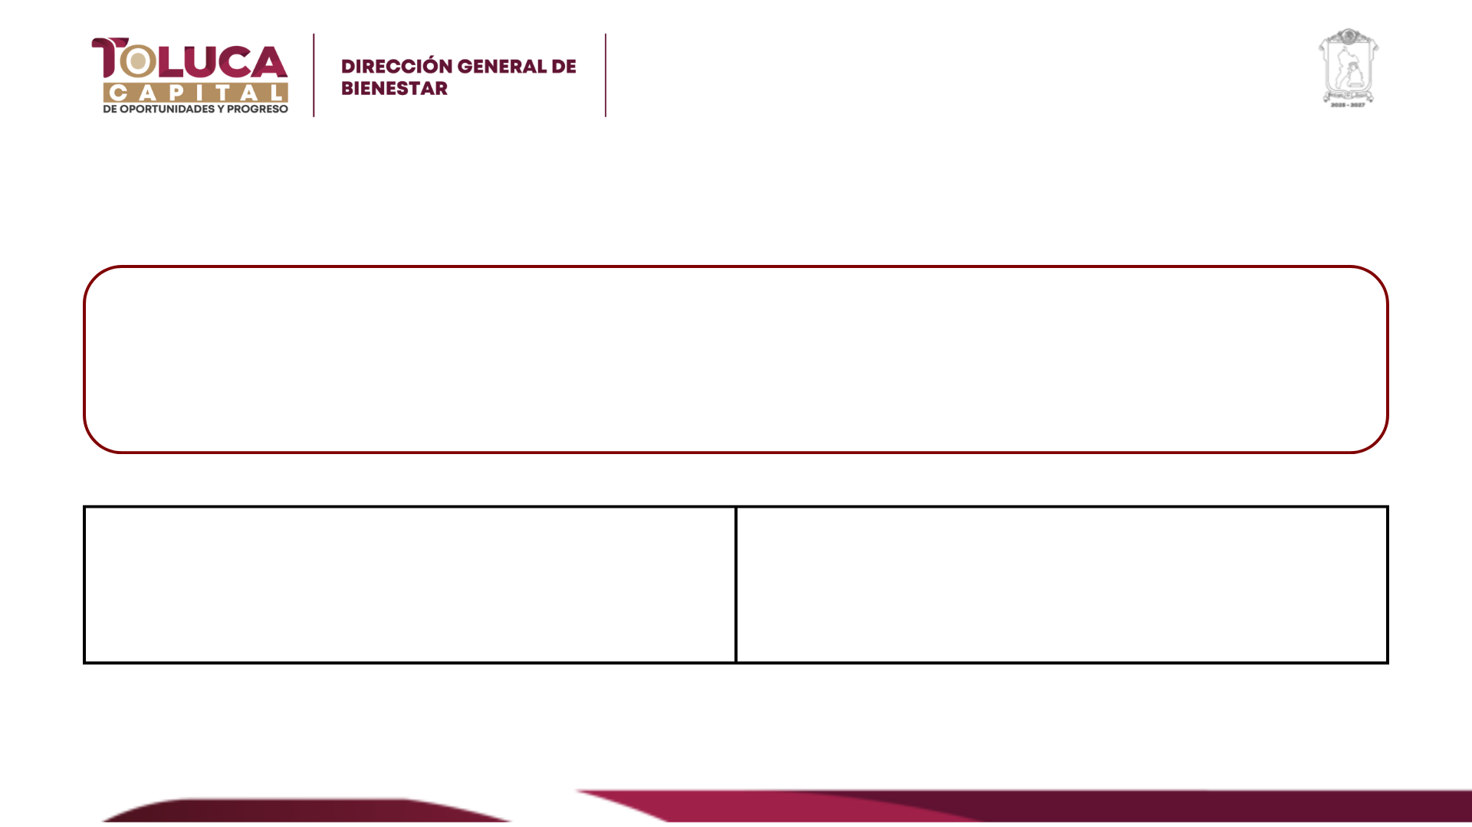
Coordinar la instalación e integración del Consejo Municipal de Población (COMUPO).
Aprobado: Mtra. Andrea Ma. Del Rocío Merlos Nájera
Responsable: Mtro. Omar Ruiz Castillo

Slide 2

Objetivo y beneficiarios
Línea de acción PbRM
Coordinar la instalación e integración del Consejo Municipal de Población (COMUPO).
Objetivo PbRM
Sin información registrada.
Objetivo del evento
Propósito prueba
Beneficiarios
2

Slide 3
Justificación e impacto
Justificación e impacto
jus p

Slide 4
Generales del evento
Fecha
2026-10-01
Horario
09:00:00 - 18:00:00
Lugar
Constituyentes Sn Int. Sn CP 50150
Vestimenta
Formal
Coordinación
abcdefg
Responsable
Mtro. Omar Ruiz Castillo
Duración
9 h 0 min

Slide 5
Ubicación del evento
Dirección: Constituyentes Sn Int. Sn CP 50150
Mapa: https://maps.app.goo.gl/AHaCLWAP6hxhuECS9

Slide 6
Orden del día
Hora
Actividad
Responsable
Duración
09:00 - 12:20
Inicio
Mtro. Omar Ruiz Castillo
200 min
12:20 - 17:20
Otro
Nancy
300 min
17:20 - 18:00
Fin
Oscar2
40 min

Slide 7
Presidium
*. Peter
1. Sofia
carg peter
Puesto sofua
2. Ann
3. Halem
cargo ann
cargo Halem
4. Nancy Espinosa Nute
5.
Cargo Nan
Maestra de ceremonias: maestra prueba

Slide 8
PERSONAS INVITADAS ESPECIALES
N°
Persona invitada
1
invitado p Cargo
2
igual p Cargo

Slide 9
Módulos de jornada
Núm.
Institución
Servicio
1
institucion prueba
servicio prueba

Slide 10
Requerimientos internos
Cantidad
Insumo
Dimensión
1
30 Metros

Slide 11
Requerimientos externos
Cantidad
Insumo
Dimensión
1
10 x 20 Metros

Slide 12
Requerimientos de comunicación
Cantidad
Insumo
Dimensión
1
3.05 x 9.76 m Estructura

Slide 13
Firmas
Evento: Coordinar la instalación e integración del Consejo Municipal de Población (COMUPO).
Coordinación del Evento
Responsable del Evento
Delegado Administrativo
abcdefg
Mtro. Omar Ruiz Castillo
Lcdo. Marco Antonio Guadarrama López - Delegado Administrativo

Slide 14
REQUERIMIENTOS
Delegación Administrativa
Eventos y ubicación
Cantidad
Insumo
Dimensión
Evento: Coordinar la instalación e integración del Consejo Municipal de Población (COMUPO). Día: 2026-10-01 Horario: 09:00:00 - 18:00:00 horas Ubicación: Constituyentes Sn Int. Sn CP 50150
1
30 Metros

